Slide 1

Bài 9.
Tìm hiểu webpack và Babel
HỌC THỰC TẾ + TUYỂN DỤNG NGAY | NIITHANOI.EDU.VN | 0383.180086

Slide 2
Tổng quan
Webpack là gì ?
Các khái niệm trong webpack
Khái niệm Dependency Graph
Case Study cấu hình webpack
Cấu hình Babel nâng cao
HỌC THỰC TẾ + TUYỂN DỤNG NGAY | NIITHANOI.EDU.VN | 0383.180086

Slide 3
Webpack là gì ?
Webpack là một bundler tool như Parcel
Webpack là một bundler tool rất nổi tiếng được sử dụng trong rất nhiều framework khác nhau như reactjs, angular, vuejs ….
Webpack có thể biến đổi(ghép module, nén file,...) JS, CSS, image, …. và rất nhiều loại file khác nhau
Webpack coi mọi thứ đều là module, không chỉ JS mà còn cả CSS, image, ….
Webpack thích hợp sử dụng cho các dự án vừa và lớn
Webpack được cài đặt như một module của Nodejs
Điểm yếu của webpack là khó cấu hình, với người mới tiếp cận webpack sẽ thấy nó khá khó hiểu
HỌC THỰC TẾ + TUYỂN DỤNG NGAY | NIITHANOI.EDU.VN | 0383.180086

Slide 4
Cài đặt webpack
Để cài đặt webpack cho dự án ta sử dụng lệnh
npm install –save-dev webpack hoặc npm install -g webpack nếu muốn sử dụng webpack ở bất kỳ vị trí nào
Để có thể giao tiếp và chạy được webpack ta cần cài đặt một công cụ gọi là webpack-cli với dòng lệnh sau npm install –save-dev webpack-cli
Để tiến hành bundling files, sử dụng lệnh webpack hoặc webpack –watch để tự động bundling khi file thay đổi
Lưu ý rằng các file mặc định khi đóng gói xong sẽ có dạng JavaScript, kể cả SCSS hay CSS
HỌC THỰC TẾ + TUYỂN DỤNG NGAY | NIITHANOI.EDU.VN | 0383.180086

Slide 5
Các khái niệm cần nhớ
Entry
Output
Loaders
Plugin
Mode
HỌC THỰC TẾ + TUYỂN DỤNG NGAY | NIITHANOI.EDU.VN | 0383.180086

Slide 6
Entry
Entry point chỉ ra module đầu vào bắt vào bắt đầu quá trình bundling
Mặc định module đầu vào sẽ nằm ở vị trí ./src/index.js nhưng ta hoàn toàn có thể cấu hình entry point trong file webpack.config.js (file cấu hình chung cho webpack)
module.exports = {
entry: './path/to/my/entry/file.js',
};
HỌC THỰC TẾ + TUYỂN DỤNG NGAY | NIITHANOI.EDU.VN | 0383.180086

Slide 7
Output
Output chỉ ra vị trí đặt các file sau khi đã được bundling và tên các file đó. Mặc định output trỏ đến file ./dist/main.js và thư mục ./dist. Ta cũng có thể cấu hình vị trí output trong file webpack.config.js
const path = require('path');
module.exports = {
entry: './path/to/my/entry/file.js',
output: {
path: path.resolve(__dirname, 'dist'),
filename: 'my-first-webpack.bundle.js',
},};
HỌC THỰC TẾ + TUYỂN DỤNG NGAY | NIITHANOI.EDU.VN | 0383.180086

Slide 8
Output
Output chỉ ra vị trí đặt các file sau khi đã được bundling và tên các file đó. Mặc định output trỏ đến file ./dist/main.js và thư mục ./dist. Ta cũng có thể cấu hình vị trí output trong file webpack.config.js
const path = require('path');
module.exports = {
entry: './path/to/my/entry/file.js',
output: {
path: path.resolve(__dirname, 'dist'),
filename: 'my-first-webpack.bundle.js',
},};
HỌC THỰC TẾ + TUYỂN DỤNG NGAY | NIITHANOI.EDU.VN | 0383.180086

Slide 9
Loaders
Mặc định webpack chỉ hiểu và biến đổi được Javascript và JSON files. Nếu muốn webpack có thể biến đổi các loại file khác ta cần sử dụng loaders
Loaders sinh ra với mục đích tải các loại file khác đưa vào quá trình bundling của webpack
Loaders được cài đặt trong thuộc tính module.rules trong file webpack.config.js và mỗi cấu hình loaders sẽ có hai thuộc tính là test và use
Thuộc tính test chỉ ra các file nào sẽ được biến đổi, có thể sử dụng chuỗi regex
Thuộc tính use được sử dụng để chỉ ra thư viện loader nào sẽ được sử dụng
Loaders trong webpack được phân thành 3 loại: preLoaders, loaders và postLoaders
HỌC THỰC TẾ + TUYỂN DỤNG NGAY | NIITHANOI.EDU.VN | 0383.180086

Slide 10
Loaders
preLoaders: Đây là các loaders được trước khi các modules khác được nạp và thực hiện việc tiền xử lý
loaders: thường là các compiler các ngôn ngữ khác nhau như SCSS, LESS, JSX … quá trình này giúp chuyển đổi một file từ nhiều ngôn ngữ thành JS thuần
postLoaders: Là các loaders sau cùng thực hiện hậu xử lý
Để cấu hình một preLoaders ta sử dụng thuộc tính enforce:”pre” trong đoạn cấu hình loader đó
Để cấu hình một postLoaders ta sử dụng thuộc tính enforce:”post” trong đoạn cấu hình loader đó
HỌC THỰC TẾ + TUYỂN DỤNG NGAY | NIITHANOI.EDU.VN | 0383.180086

Slide 11
Loaders
const path = require('path');
module.exports = {
output: {
filename: 'my-first-webpack.bundle.js',
},
module: {
rules: [{ test: /\.txt$/, use: 'raw-loader' }],
},
};
HỌC THỰC TẾ + TUYỂN DỤNG NGAY | NIITHANOI.EDU.VN | 0383.180086

Slide 12
Plugin
Plugin được sử dụng để thực thi nhiều loại tác vụ khác nhau như tối ưu dòng lệnh, quản lý tài nguyên …v.v
Để sử dụng plugin cần require nó vào trong file webpack.config.js
và cài đặt nó trong thuộc tính plugins
const HtmlWebpackPlugin = require('html-webpack-plugin');
const webpack = require('webpack'); //to access built-in plugins
module.exports = {
module: {
rules: [{ test: /\.txt$/, use: 'raw-loader' }],
},
plugins: [new HtmlWebpackPlugin({ template: './src/index.html' })],
};
HỌC THỰC TẾ + TUYỂN DỤNG NGAY | NIITHANOI.EDU.VN | 0383.180086

Slide 13
Mode
Webpack cho phép thiết lập chế độ bundling bao gồm development và production
Chế độ development giúp quá trình build nhanh hơn nhưng ít tối ưu hoá code, nén code và không xoá bỏ các comment trong code nhưng bù lại sẽ cung cấp thêm nhiều thông tin lỗi và giúp debug tốt hơn
Chế độ production thì ngược lại với development
Để cài đặt chế độ bundling, ta sử dụng thuộc tính mode trong file webpack.config.js
module.exports = {
mode: 'production'
};
HỌC THỰC TẾ + TUYỂN DỤNG NGAY | NIITHANOI.EDU.VN | 0383.180086

Slide 14
Khái niệm Dependency Graph
Khi bắt đầu quá trình bundling, webpack sẽ bắt đầu scan và đọc file cầu hình. Tiếp theo, bắt đầu từ entry point, webpack sẽ sử dụng phép đệ quy để tìm và nạp toàn bộ các module trong các thư mục dự án và tạo thành một đồ thị các dependency (file), sau đó webpack tiến hành đóng gói các modules trong các dependency lại thành một bundles(gói)
HỌC THỰC TẾ + TUYỂN DỤNG NGAY | NIITHANOI.EDU.VN | 0383.180086

Slide 15
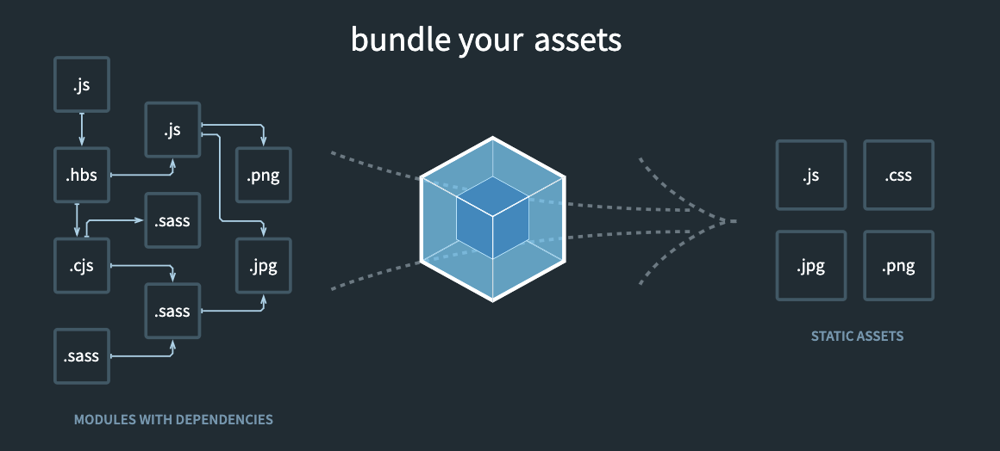
Khái niệm Dependency Graph
HỌC THỰC TẾ + TUYỂN DỤNG NGAY | NIITHANOI.EDU.VN | 0383.180086

Slide 16
Case Study cấu hình Webpack
Cài đặt webpack để biên dịch SASS/SCSS
Cài đặt và optimize Image
Cài đặt và cấu hình Babel để transpile ES6 thành ES5
Code Splitting
Giáo viên hướng dẫn cài đặt webpack với các case-study trên
HỌC THỰC TẾ + TUYỂN DỤNG NGAY | NIITHANOI.EDU.VN | 0383.180086

Slide 17
Babel nâng cao
Babel là một công cụ được sử dụng để chuyển đổi các đoạn mã JS viết theo kiểu mới thành kiểu cũ để có thể tương thích với nhiều phiên bản trình duyệt khác nhau
Có thể sử dụng babel riêng rẽ hoặc sử dụng chung với webpack, parcel hoặc bất kỳ một loại công cụ build nào khác (grunt,gulp,rollup…)
Babel cũng được sử dụng trong rất nhiều các framework JS hiện nay
HỌC THỰC TẾ + TUYỂN DỤNG NGAY | NIITHANOI.EDU.VN | 0383.180086

Slide 18
Cấu hình Babel
Nếu sử dụng babel chung với các build tool khác thì mỗi loại build tool sẽ có tuỳ biến cấu hình khác nhau
Nếu sử dụng babel độc lập thì ta cần phải cài đặt babel cli và babel core sử dụng dòng lệnh npm install –save-dev @babel/core @babel/cli
Để cấu hình Babel, trong thực mục dự án ta đặt một file babel.config.json hoặc có thể sử dụng file .babelsrc.json nếu muốn cấu hình chi tiết riêng cho từng thư mục con
Ngoài ra có thể sử dụng file .JS làm file cấu hình thay cho .JSON
Babel cũng cho phép cấu hình cùng với file package.json
HỌC THỰC TẾ + TUYỂN DỤNG NGAY | NIITHANOI.EDU.VN | 0383.180086

Slide 19
Cấu hình Babel
Nội dung một file babel.config.js có dạng như sau trong đó presets chứa danh sách các presets và plugins chứa danh sách các plugins sử dụng khi transpile
{
"presets": ["@babel/preset-env"],
"plugins": ["@babel/plugin-proposal-decorators"]
}
Để có chạy babel transpile sử dụng lệnh với cú pháp sau
babel <folder_js_can_transpile> <forlder_saukhi_transpile>
Ta có thể sử dụng tham số –watch hoặc –w để babel tự động transpile khi file thay đổi
HỌC THỰC TẾ + TUYỂN DỤNG NGAY | NIITHANOI.EDU.VN | 0383.180086

Slide 20
Babel Plugin
Babel plugin là những thư viện cho phép thực hiện một tác vụ nào đó trong quá trình transpile ví dụ như chuyển đổi arrow function thành normal function, plugin chuyển const,let thành var …vv
Babel cung cấp sẵn rất nhiều các plugin để thực hiện nhiều công việc khác nhau, ta cũng có thể tự tạo hoặc sử dụng plugin bên thứ ba tuỳ theo mục đích sử dụng
HỌC THỰC TẾ + TUYỂN DỤNG NGAY | NIITHANOI.EDU.VN | 0383.180086

Slide 21
Babel Presets
Presets là một gói các plugins thực hiện một công việc nào đó giống nhau, babel cung cấp sẵn các presets sau
@babel/preset-env: chuyển đổi ES6 ->ES5
@babel/preset-react: chuyển đổi cú pháp React -> JS
@babe/preset-typescript: chuyển đổi cú pháp TS -> JS
@babe/preset-flow: sử dụng khi dùng thư viện flow để check type
HỌC THỰC TẾ + TUYỂN DỤNG NGAY | NIITHANOI.EDU.VN | 0383.180086

Slide 22
Demo
Giáo viên demo cấu hình babel cho học viên
HỌC THỰC TẾ + TUYỂN DỤNG NGAY | NIITHANOI.EDU.VN | 0383.180086

Slide 23

HỌC THỰC TẾ + TUYỂN DỤNG NGAY | NIITHANOI.EDU.VN | 0383.180086

